Slide 1
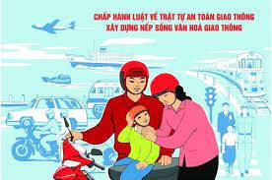

Slide 4
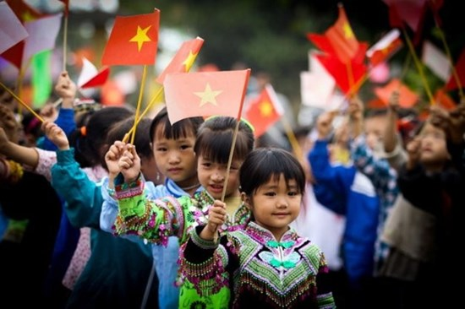
Tính mạng của con người là trên hết

Slide 5
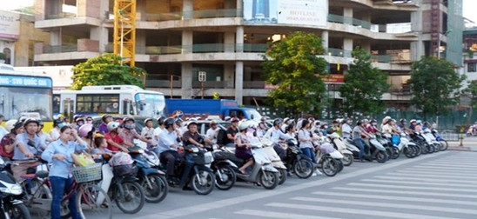
Văn hóa giao thông vì sự an toàn của thanh, thiếu niên và cộng đồng

Slide 6
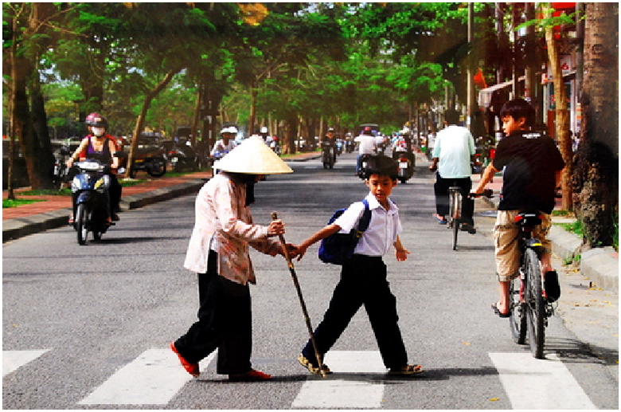
Văn hóa giao thông vì sự an toàn của thanh, thiếu niên và cộng đồng

Slide 7
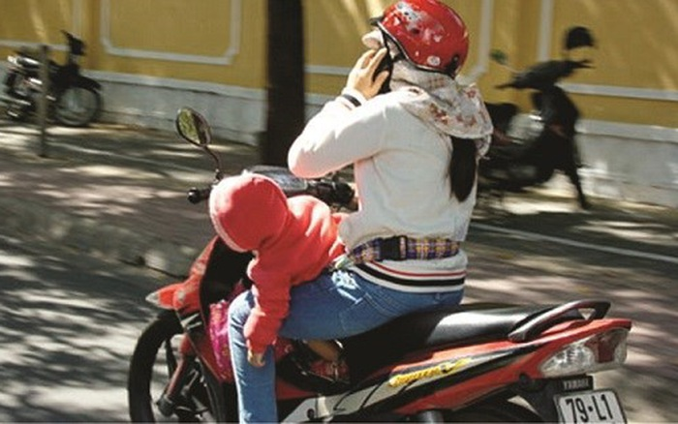
Không sử dụng điện thoại khi lái xe

Slide 8
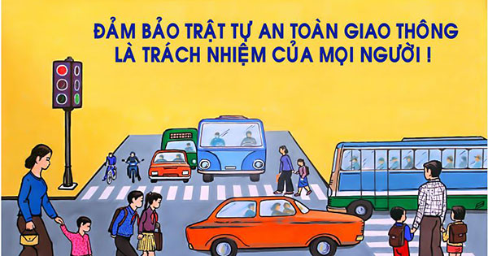

Slide 10
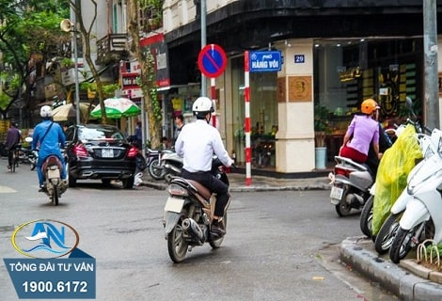
Chú ý quan sát khi chuyển hướng

Slide 11
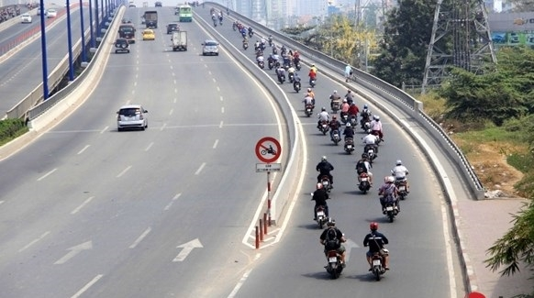
Điều khiển xe đi đúng phần đường, làn đường

Slide 12
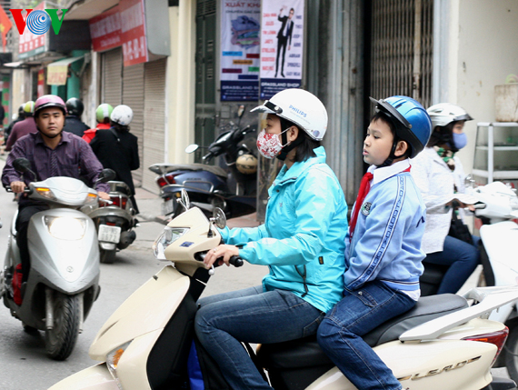
Đội mũ bảo hiểm đạt chuẩn khi đi mô tô, xe gắn máy, xe đạp điện

Slide 13
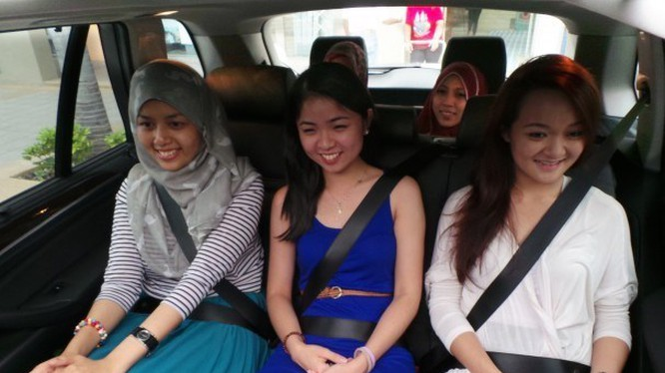
Thắt dây an toàn khi ngồi trên xe ô tô

Slide 14
Hãy thực hiện tốt Luật giao thông!

